Slide 1
Engenharia de Requisitos
Motivação

Slide 2
O Problema da Pedra
Clientes normalmente nos dão a missão que pode ser descrita como “Traga-me uma pedra”

Slide 3
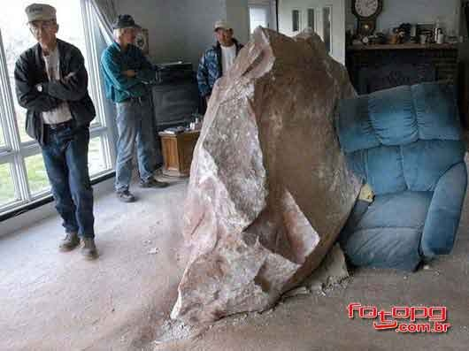
O Problema da Pedra
Quando você lhe entrega uma pedra, ...
... o cliente diz: “Sim, mas ..., na verdade ..., o que eu queria era uma pequena pedra azul”.

Slide 4
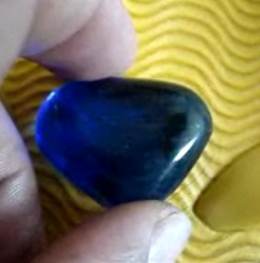
O Problema da Pedra
Quando você lhe entrega uma pequena pedra azul, ...
... o cliente diz: “Sim, mas ..., na verdade ..., o que eu realmente queria era uma pequena pedra esférica e azul”.

Slide 5

O Problema da Pedra
Quando você lhe entrega uma pequena pedra esférica e azul, ...
... o cliente diz: “Sim, mas ..., na verdade ..., o que eu realmente queria era uma pequena pedra esférica de mármore azul”.

Slide 6
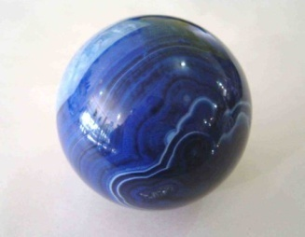
O Problema da Pedra
Quando você lhe entrega uma pequena pedra esférica de mármore azul, ...
... o cliente finalmente diz: “Finalmente! Era isso que eu queria!”.

Slide 7




O Problema da Pedra
O que será que aconteceu entre a entrega da primeira e a última pedra?
1
2
3
4
t
Cliente?
Desenvolvedor?

Slide 8



O Problema da Pedra
Talvez o cliente tenha mudado o seu desejo sobre o que queria
Certamente o desenvolvedor ficou frustrado
Afinal, foi ele que carregou as pedras!
O cliente também ficou frustrado
Embora possa ter encontrado dificuldades para dizer o que queria, ele está convencido de que expressou seus desejos claramente.
Foi o desenvolvedor não entendeu!

Slide 9
O Problema da Pedra
Para complicar, em projetos reais existem, normalmente, mais pessoas envolvidas. Por exemplo:
Cliente
Desenvolvedor
Pessoal de marketing
Pessoal de testes e garantia de qualidade
Gerentes de produtos
Gerente geral, e
Vários outros stakeholders.

Slide 10
O Problema da Pedra
Além disso, clientes, por acreditarem que o software, por natureza, são flexíveis, articulam requisitos de software vagos supondo que depois poderão:
Esclarecer melhor
Alterar ou
Adicionar novos requisitos
A flexibilidade do software frente ao hardware existe, porém, o software é:
Intangível
Abstrato
Complexo
Mutável

Slide 11
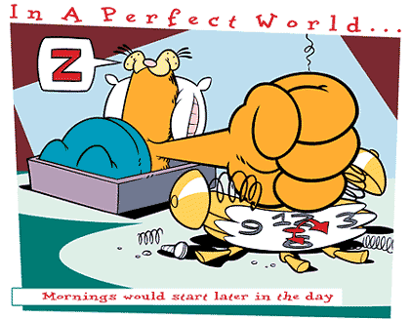
O Problema da Pedra
Não é por isso que vamos ficar fazendo e refazendo até acertar!
Não podemos gastar, por exemplo, 2 anos no “projeto da pedra” e, no final, ter que refazê-lo tudo novamente!
Além disso, o “mundo ideal” não existe!
Não dá para especificar, desenvolver, testar e implantar um “sistema de pedras” em tempo zero e custo zero!
Também não temos investimento e tempo infinitos!

Slide 12

O Problema da Pedra
Mais da metade dos projetos de software que estão atualmente em andamento, já ultrapassaram o custo e o cronograma.
25% a 33% desses projetos serão cancelados antes que estejam finalizados, normalmente após consumirem grandes somas de dinheiro.
Prevenir tais falhas e fornecer uma abordagem racional para construir sistemas que o cliente deseja é o nosso objetivo.

Slide 13


O Problema da Pedra
Para tanto, é crucial que clientes, mas sobretudo desenvolvedores:
Tenham habilidades para definir e gerenciar o processo de requisitos, pois são eles que criam os requisitos iniciais e que, no final, determinam o sucesso ou a falha do sistema.
Programadores heróis e solitários deveriam ser figuras do passado!
Eles deveriam descansar em paz!

Slide 14
Engenharia de Requisitos
Obrigado!
Osvaldo Kotaro Takai
otakai@gmail.com

